Slide 1

Длинный-короткий

Slide 2

- Это длинная лента!

Slide 3

- Это короткая лента!

Slide 4
- Это длинная лента!
- Это короткая лента!

Slide 5
- Покажи, где длинная лента?

Slide 6
- А, где короткая лента?

Slide 7

- Покажи длинную морковку ?

Slide 8

- Покажи все короткие шарфики?

Slide 9
- Покажи все длинные шарфики?

Slide 10

- Покажи короткий карандаш?

Slide 11


- Покажи шарик с длинной веревочкой?

Slide 12


- Покажи длинную гусеницу?

Slide 13
- Покажи короткий паровоз?

Slide 14
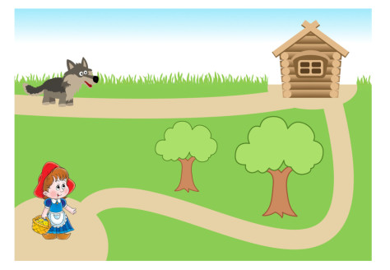
- Покажи короткую дорожку?

